Slide 1

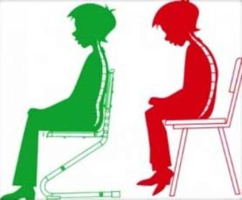

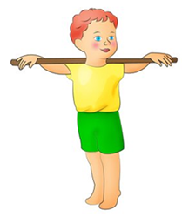
Консультация для родителей
«Формирование правильной осанки
и профилактика ее нарушений»
Осанка – это привычная, непринужденная манера держать свое тело. Если она правильная, то фигура человека выглядит красивой, стройной, а походка легкой и упругой.
К сожалению, родители не всегда уделяют внимание формированию у ребенка правильной осанки. А ведь именно семья несет основную ответственность за формирование правильной осанки, являясь своеобразным «архитектором» фигуры ребенка. Главным средством предупреждения нарушений осанки в дошкольном возрасте являются физические упражнения. Следует использовать словесные указания, показ, контроль за осанкой как со стороны взрослого, так и со стороны самого ребёнка.
1

Slide 2
Памятка для родителей
В условиях семьи необходимо стремиться соблюдать тот же четкий распорядок дня и занятий детей, что и в детском саду.
У ребенка должна быть своя мебель, соответствующая его росту (стол, стул, кровать).
Когда ребенок сидит, ступни должны полностью касаться пола, ноги согнуты в коленях под прямым углом. Следите, чтобы ребенок сидел прямо, опираясь на обе руки (нельзя, чтобы локоть свисал со стола); можно откинуться на спинку стула; нельзя наклоняться низко над столом.
Не рекомендуется детям младшего возраста спать на кровати с прогибающейся сеткой. Лучше приучать детей спать на спине.
Обратите внимание на то, чтобы дети не спали «калачиком» на боку с высокой подушкой, так как позвоночник прогибается и формируется неправильная осанка, появляется сколиоз.
Следите за походкой ребенка. Не следует широко шагать и сильно размахивать руками, разводить носки в стороны, «шаркать» пятками, горбиться и раскачиваться. Такая ходьба увеличивает напряжение мышц и вызывает быстрое утомление.
Постарайтесь выходить чуть раньше, чтобы ребенку не пришлось бежать за родителями, которые тянут его за руку каждое утро. Все это может привести к дисбалансу мышечного корсета и нарушению осанки.
2

Slide 3
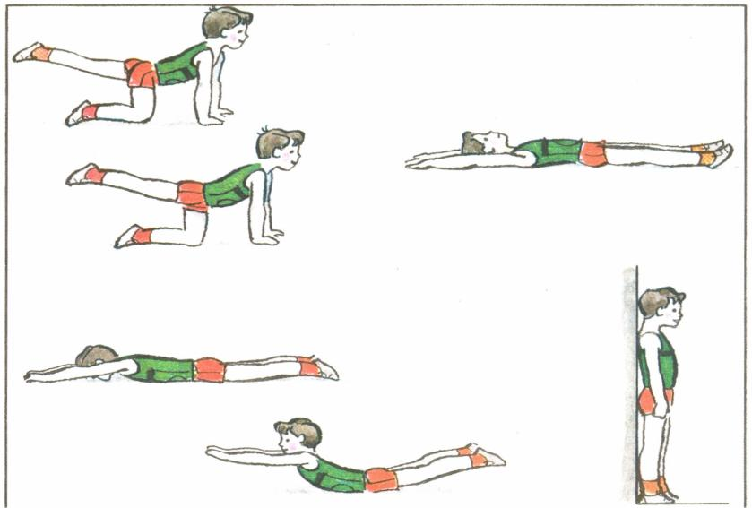
Упражнения для формирования
правильной осанки
1. Принять правильную осанку, стоя у стены или гимнастической стенки, при этом затылок, лопатки, ягодичные мышцы, пятки должны касаться стены.
2. Принять правильную осанку, отойти от стены на 1-2 шага, сохраняя принятое положение.
3. Принять правильную осанку у стены, присесть, разводя колени врозь и сохраняя положение головы и позвоночного столба, медленно встать в исходное положение.
3

Slide 4
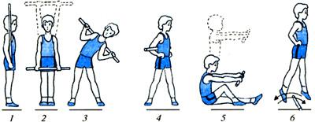
Упражнения с гимнастическими палками
для формирования правильной осанки
(выполнять можно совместно с детьми).
1. Исходное положение: встать на палку серединой стопы. Перекаты на носки и на пятки (3по 10 раз).
2. Исходное положение: встать на палку серединой стопы. Ходьба по палке приставным шагом влево-вправо, вариант – держась пальцами ног за палку (8 раз).
3. Исходное положение: ноги на ширине плеч, палка на лопатках. 1 – наклонить корпус вперед, прогнуть спину параллельно полу, 2 – вернуться в исходное положение. (6 раз).
4. Исходное положение: ноги на ширине плеч, палка на лопатках. 1 – наклонить корпус вперед, прогнуть спину параллельно полу, 2 – вернуться в исходное положение.
5. Исходное положение: ноги на ширине плеч, палка внизу. 1 – поднять палку вверх, 2 – опустить на лопатки, 3 – поднять палку вверх, 4 – исходное положение (8 раз).
6. Исходное положение: стоя на четвереньках. 1 – поднять правую руку и левую ногу, 2 – опустить, 3-4 – поднять левую руку и правую ногу (8 раз).
4

Slide 5
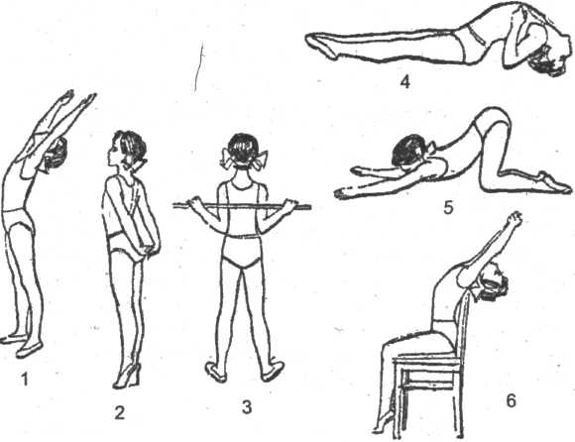
Гимнастика для позвоночника
1. Исходное положение: лежа на животе, ноги и руки вместе, вытянуты. Левая рука и правая нога одновременно движутся в противоположных направлениях. Полное расслабление. (Выполняется 4 раза).
2. Исходное положение: лежа на животе, ноги и руки вместе, вытянуты. Правая рука и левая нога одновременно двигаются в противоположных направлениях. Полное расслабление. (Выполняется 4 раза).
3. Исходное положение: лежа на животе, ноги и руки вместе, вытянуты.
Ноги сгибаем так, чтобы стопы плотно прилегали одна к другой. Руки закладываем под голову. В этом положении начинаем «ёрзать», изгибая туловище то в одну, то в другую сторону (10 раз). Подражайте рыбке, плывущей в хрустальной воде теплого озера.
5

Slide 6
Упражнения для мышц брюшного пресса
Исходное положение для всех упражнений: лежа на спине.
1. Поочередно согнуть и разогнуть ноги в коленных и тазобедренных суставах.
2. Согнуть обе ноги, разогнуть и медленно опустить их.
3. «Велосипед» (4 раза по 10 секунд).
4. Руки за головой, поочередно поднимать прямые ноги (8 раз).
Упражнения для укрепления мышц спины
1. Исходное положение: лежа на животе, подбородок на тыльной поверхности кистей, положенных одна на другую. Приподнять голову и плечи, руки на пояс, лопатки соединить. Удерживать это положение 3-7 секунд.
2. Исходное положение: лежа на животе, имитационные движения рук – «брасс», ног – «кроль». Следить за дыханием (4 раза по 10 секунд).
3. Упражнения в парах:
а) исходное положение: лежа на животе друг против друга, мяч в согнутых перед собой руках. Перекатывание мяча партнеру, ловля мяча с сохранением приподнятого положения головы и плеч (8 раз);
б) исходное положение: лежа на животе друг против друга. Бросок мяча партнеру. Руки вверх, голова и грудь приподняты, поймать мяч (8раз).
6

